Slide 1

Система оценки достижения планируемых результатов по основным общеобразовательным программам
Эльмурзаева Г.Б., ректор ГБУ ДПО «ИРО ЧР»
Новразова Х.Р., зав. ЦНППМ

Slide 2
Нормативные требования и методические рекомендации
1. Федеральный закон от 29 декабря 2012 г. N 273-ФЗ
«Об образовании в Российской Федерации» (ст. 12, 28, 30, 34, 58, 59)
2. Постановление Правительства Российской Федерации от 30 апреля 2024 г. N 556 «Об утверждении перечня мероприятий по оценке качества образования и Правил проведения мероприятий по оценке качества образования»
3. Приказ Министерства просвещения РФ от 31 мая 2021 г. N 286 «Об утверждении федерального государственного образовательного стандарта начального общего образования» (с изменениями и дополнениями)
4. Приказ Министерства просвещения РФ от 31 мая 2021 г. N 287 "Об утверждении федерального государственного образовательного стандарта основного общего образования» (с изменениями и дополнениями)
5. Приказ Министерства образования и науки РФ от 17 мая 2012 г. N 413 «Об утверждении федерального государственного образовательного стандарта среднего общего образования» (с изменениями и дополнениями)

Slide 3
Нормативные требования и методические рекомендации
6. Приказ Министерства просвещения РФ от 18 мая 2023 г. N 372 «Об утверждении федеральной образовательной программы начального общего образования» (с изменениями и дополнениями)
7. Приказ Министерства просвещения РФ от 18 мая 2023 г. N 370 «Об утверждении федеральной образовательной программы основного общего образования» (с изменениями и дополнениями)
8. Приказ Министерства просвещения РФ от 18 мая 2023 г. N 371 «Об утверждении федеральной образовательной программы среднего общего образования» (с изменениями и дополнениями)
9. Приказ Министерства просвещения РФ от 22 марта 2021 г. N 115
"Об утверждении Порядка организации и осуществления образовательной деятельности по основным общеобразовательным программам - образовательным программам начального общего, основного общего и среднего общего образования»

Slide 4
Нормативные требования и методические рекомендации
10. Протокол заседания коллегии Министерства образования и науки Чеченской Республики от 25 января 2025 г. № 1

Slide 5
Нормативные требования и методические рекомендации
Методическое письмо Минобразования РФ от 19 ноября 1998 г. N 1561/14-15 «Контроль и оценка результатов обучения в начальной школе»
Письмо Минобразования РФ от 3 июня 2003 г. N 13-51-120/13 «О системе оценивания учебных достижений младших школьников в условиях безотметочного обучения в общеобразовательных учреждениях, участвующих в эксперименте по совершенствованию структуры и содержания общего образования»
Письмо Министерства просвещения РФ и Федеральной службы по надзору в сфере образования и науки от 6 августа 2021 г. N СК-228/03/01-169/08-01 «О направлении Рекомендаций для системы общего образования по основным подходам к формированию графика проведения оценочных процедур в общеобразовательных организациях в 2021/2022 учебном году»-
Письмо Министерства просвещения РФ от 1 октября 2021 г. N СК-403/08 «О ведении журналов успеваемости и выставлении отметок»
Письмо Министерства просвещения РФ от 13 января 2023 г. N 03-49 «О направлении методических рекомендаций»

Slide 6
Нормативные требования и методические рекомендации
6. Методическими рекомендациями. Система оценки достижений планируемых предметных результатов по соответствующим предметам (за исключением родного языка, родной литературы, ОРКСЭ, ОДНКР, ОБЗР, труд (технология),ИЗО, физической культуры)
7. Методическое пособие. Достижение метапредметных результатов в рамках изучения учебных предметов
8. Методические рекомендации по формированию функциональной грамотности обучающихся
https://edsoo.ru/metodicheskie-posobiya-i-rekomendaczii/
9. Письмо Минпросвещения России от 22 декабря 2023 г. № N 03-ПГ-МП-52612
«О рассмотрении обращения по вопросу проведения промежуточной аттестации по внеурочной деятельности»

Slide 7
Что определено в Федеральном законе от 29 декабря 2012 г. N 273-ФЗ
«Об образовании в Российской Федерации» (ст. 12, 28, 30, 58, 59)?

Slide 8
1. Федеральный закон от 29 декабря 2012 г. N 273-ФЗ
«Об образовании в Российской Федерации» (ст. 12, 28, 30, 58, 59)
Статья 12. Образовательные программы
6.1. Организации, осуществляющие образовательную деятельность по имеющим государственную аккредитацию образовательным программам начального общего, основного общего, среднего общего образования, разрабатывают образовательные программы в соответствии с федеральными государственными образовательными стандартами и соответствующими федеральными основными общеобразовательными программами. Содержание и планируемые результаты разработанных образовательными организациями образовательных программ должны быть не ниже соответствующих содержания и планируемых результатов федеральных основных общеобразовательных программ.

Slide 9
1. Федеральный закон от 29 декабря 2012 г. N 273-ФЗ
«Об образовании в Российской Федерации» (ст. 12, 28, 30, 58, 59)
Статья 28. Компетенция, права, обязанности и ответственность образовательной организации
Часть 3. К компетенции образовательной организации в установленной сфере деятельности относятся:
10) осуществление текущего контроля успеваемости и промежуточной аттестации обучающихся, установление их форм, периодичности и порядка проведения
11) индивидуальный учет результатов освоения обучающимися образовательных программ и поощрений обучающихся, а также хранение в архивах информации об этих результатах и поощрениях на бумажных и (или) электронных носителях
13) проведение самообследования, обеспечение функционирования внутренней системы оценки качества образования

Slide 10
1. Федеральный закон от 29 декабря 2012 г. N 273-ФЗ
«Об образовании в Российской Федерации» (ст. 12, 28, 30, 58, 59)
Статья 30. Локальные нормативные акты, содержащие нормы, регулирующие образовательные отношения
2. Образовательная организация принимает локальные нормативные акты по основным вопросам организации и осуществления образовательной деятельности, в том числе регламентирующие правила приема обучающихся, режим занятий обучающихся, формы, периодичность и порядок текущего контроля успеваемости и промежуточной аттестации обучающихся, порядок и основания перевода, отчисления и восстановления обучающихся, порядок оформления возникновения, приостановления и прекращения отношений между образовательной организацией и обучающимися и (или) родителями (законными представителями) несовершеннолетних обучающихся.
3. При принятии локальных нормативных актов, затрагивающих права обучающихся и работников образовательной организации, включая рабочую программу воспитания и календарный план воспитательной работы, учитывается мнение советов обучающихся, советов родителей, представительных органов обучающихся, а также в порядке и в случаях, которые предусмотрены трудовым законодательством, представительных органов работников (при наличии таких представительных органов).

Slide 11
1. Федеральный закон от 29 декабря 2012 г. N 273-ФЗ
«Об образовании в Российской Федерации» (ст. 12, 28, 30, 58, 59)
Статья 58. Промежуточная аттестация обучающихся
1. Освоение образовательной программы (за исключением образовательной программы дошкольного образования), в том числе отдельной части или всего объема учебного предмета, курса, дисциплины (модуля) образовательной программы, сопровождается промежуточной аттестацией обучающихся, проводимой в формах, определенных учебным планом, и в порядке, установленном образовательной организацией.
2. Неудовлетворительные результаты промежуточной аттестации по одному или нескольким учебным предметам, курсам, дисциплинам (модулям) образовательной программы или непрохождение промежуточной аттестации при отсутствии уважительных причин признаются академической задолженностью.
3. Обучающиеся обязаны ликвидировать академическую задолженность.
4. Образовательные организации, родители (законные представители) несовершеннолетнего обучающегося, обеспечивающие получение обучающимся общего образования в форме семейного образования, обязаны создать условия обучающемуся для ликвидации академической задолженности и обеспечить контроль за своевременностью ее ликвидации.
5. Обучающиеся, имеющие академическую задолженность, вправе пройти промежуточную аттестацию по соответствующим учебному предмету, курсу, дисциплине (модулю) не более двух раз в сроки, определяемые организацией, осуществляющей образовательную деятельность, в пределах одного года с момента образования академической задолженности. В указанный период не включаются время болезни обучающегося, нахождение его в академическом отпуске или отпуске по беременности и родам.

Slide 12
1. Федеральный закон от 29 декабря 2012 г. N 273-ФЗ
«Об образовании в Российской Федерации» (ст. 12, 28, 30, 58, 59)
Статья 58. Промежуточная аттестация обучающихся
6. Для проведения промежуточной аттестации во второй раз образовательной организацией создается комиссия.
7. Не допускается взимание платы с обучающихся за прохождение промежуточной аттестации.
8. Обучающиеся, не прошедшие промежуточной аттестации по уважительным причинам или имеющие академическую задолженность, переводятся в следующий класс или на следующий курс условно.
9. Обучающиеся в образовательной организации по образовательным программам начального общего, основного общего и среднего общего образования, не ликвидировавшие в установленные сроки академической задолженности с момента ее образования, по усмотрению их родителей (законных представителей) оставляются на повторное обучение, переводятся на обучение по адаптированным образовательным программам в соответствии с рекомендациями психолого-медико-педагогической комиссии либо на обучение по индивидуальному учебному плану.
10. Обучающиеся по образовательным программам начального общего, основного общего и среднего общего образования в форме семейного образования, не ликвидировавшие в установленные сроки академической задолженности, продолжают получать образование в образовательной организации.

Slide 13
1. Федеральный закон от 29 декабря 2012 г. N 273-ФЗ
«Об образовании в Российской Федерации» (ст. 12, 28, 30, 58, 59)
Статья 59. Итоговая аттестация
1. Итоговая аттестация представляет собой форму оценки степени и уровня освоения обучающимися образовательной программы.
2. Итоговая аттестация проводится на основе принципов объективности и независимости оценки качества подготовки обучающихся.
3. Итоговая аттестация, завершающая освоение основных образовательных программ основного общего и среднего общего образования, основных профессиональных образовательных программ, является обязательной и проводится в порядке и в форме, которые установлены образовательной организацией, если иное не установлено настоящим Федеральным законом.
4. Итоговая аттестация, завершающая освоение имеющих государственную аккредитацию основных образовательных программ, является государственной итоговой аттестацией. Государственная итоговая аттестация проводится государственными экзаменационными комиссиями в целях определения соответствия результатов освоения обучающимися основных образовательных программ соответствующим требованиям федерального государственного образовательного стандарта или образовательного стандарта.
6. К государственной итоговой аттестации допускается обучающийся, не имеющий академической задолженности и в полном объеме выполнивший учебный план или индивидуальный учебный план, если иное не установлено порядком проведения государственной итоговой аттестации по соответствующим образовательным программам.

Slide 14
Что определено в приказе Министерства просвещения РФ от 22 марта 2021 г. N 115
"Об утверждении Порядка организации и осуществления образовательной деятельности по основным общеобразовательным программам - образовательным программам начального общего, основного общего и среднего общего образования»?

Slide 15
с 24 по27 пункты
В первом классе обучение проводится без балльного оценивания знаний обучающихся и домашних заданий.
25. Освоение общеобразовательной программы, в том числе отдельной части или всего объема учебного предмета, курса, дисциплины (модуля) общеобразовательной программы, сопровождается текущим контролем успеваемости и промежуточной аттестацией обучающихся . Формы, периодичность и порядок проведения текущего контроля успеваемости и промежуточной аттестации обучающихся определяются Организацией самостоятельно .
26. Освоение обучающимися образовательных программ основного общего и среднего общего образования завершается итоговой аттестацией, которая является обязательной .
Обучающиеся, освоившие в полном объеме соответствующую образовательную программу учебного года, переводятся в следующий класс.
Обучающиеся, не прошедшие промежуточной аттестации по уважительным причинам или имеющие академическую задолженность, переводятся в следующий класс условно .
Обучающиеся в Организации по общеобразовательным программам, не ликвидировавшие в установленные сроки академической задолженности с момента ее образования, по усмотрению их родителей (законных представителей), оставляются на повторное обучение, переводятся на обучение по адаптированным общеобразовательным программам в соответствии с рекомендациями психолого-медико-педагогической комиссии либо на обучение по индивидуальному учебному плану.

Slide 16
Что определено в ФГОС НОО, ООО и СОО?

Slide 17
Система оценки достижения планируемых результатов освоения программы начального общего образования должна:
ФГОС НОО (п. 30.3)
отражать содержание и критерии оценки, формы представления результатов оценочной деятельности;
ориентировать образовательную деятельность на личностное развитие и воспитание обучающихся, достижение планируемых результатов освоения учебных предметов, учебных курсов (в том числе внеурочной деятельности), учебных модулей и формирование универсальных учебных действий у обучающихся
обеспечивать комплексный подход к оценке результатов освоения программы начального общего образования, позволяющий осуществлять оценку предметных и метапредметных результатов
предусматривать оценку динамики учебных достижений обучающихся;
обеспечивать возможность получения объективной информации о качестве подготовки обучающихся в интересах всех участников образовательных отношений

Slide 18
Система оценки достижения планируемых результатов освоения программы начального общего образования должна:
ФГОС ООО (п. 31.3)
отражать содержание и критерии оценки, формы представления результатов оценочной деятельности
обеспечивать комплексный подход к оценке результатов освоения программы основного общего образования, позволяющий осуществлять оценку предметных и метапредметных результатов
предусматривать оценку и учет результатов использования разнообразных методов и форм обучения, взаимно дополняющих друг друга, в том числе проектов, практических, командных, исследовательских, творческих работ, самоанализа и самооценки, взаимооценки, наблюдения, испытаний (тестов), динамических показателей освоения навыков и знаний, в том числе формируемых с использованием цифровых технологий
предусматривать оценку динамики учебных достижений обучающихся
обеспечивать возможность получения объективной информации о качестве подготовки обучающихся в интересах всех участников образовательных отношений
Система оценки достижения планируемых результатов освоения программы основного общего образования, в том числе адаптированной, должна включать описание организации и содержания:
промежуточной аттестации обучающихся в рамках урочной и внеурочной деятельности
оценки проектной деятельности обучающихся !!!!
В системе оценки достижения планируемых результатов освоения программы основного общего образования обучающимися с ОВЗ предусматривается создание специальных условий проведения текущего контроля успеваемости и промежуточной аттестации в соответствии с учетом здоровья обучающихся с ОВЗ, их особыми образовательными потребностями.

Slide 19
Система оценки достижения планируемых результатов освоения программы начального общего образования должна:
ФГОС ООО (п. 18.1.3)
1) закреплять основные направления и цели оценочной деятельности, ориентированной на управление качеством образования, описывать объект и содержание оценки, критерии, процедуры и состав инструментария оценивания, формы представления результатов, условия и границы применения системы оценки;
2) ориентировать образовательную деятельность на реализацию требований к результатам освоения основной образовательной программы;
3) обеспечивать комплексный подход к оценке результатов освоения основной образовательной программы, позволяющий вести оценку предметных, метапредметных и личностных результатов;
4) обеспечивать оценку динамики индивидуальных достижений обучающихся в процессе освоения основной общеобразовательной программы;
5) предусматривать использование разнообразных методов и форм, взаимно дополняющих друг друга (таких как стандартизированные письменные и устные работы, проекты, конкурсы, практические работы, творческие работы, самоанализ и самооценка, наблюдения, испытания (тесты) и иное);
6) позволять использовать результаты итоговой оценки выпускников, характеризующие уровень достижения планируемых результатов освоения основной образовательной программы, при оценке деятельности организации, осуществляющей образовательную деятельность, педагогических работников.
Система оценки достижения планируемых результатов освоения основной образовательной программы должна включать описание:
организации и форм представления и учета результатов промежуточной аттестации обучающихся в рамках урочной и внеурочной деятельности
2) организации, содержания и критериев оценки результатов по учебным предметам, выносимым на государственную итоговую аттестацию
3) организации, критериев оценки и форм представления и учета результатов оценки учебно-исследовательской и проектной деятельности обучающихся

Slide 20
Что определено в ФООП НОО, ООО и СОО?

Slide 21
Система оценки достижения планируемых результатов по общеобразовательным программам — это совокупность принципов, подходов, процедур, методов и инструментов, направленных на измерение и анализ уровня достижения учащимися результатов, предусмотренных образовательными стандартами и программами
Внутренняя оценка:
стартовую диагностику
текущую и тематическую оценку
итоговую оценку
промежуточную аттестацию
психолого-педагогическое наблюдение
внутренний мониторинг образовательных достижений обучающихся
Структура
Внешняя оценка:
независимую оценку качества подготовки обучающихся
итоговую аттестацию
национальные сопоставительные исследования качества общего образования
всероссийские проверочные работы в образовательных организациях, осуществляющих образовательную деятельность по основным общеобразовательным программам
международные сопоставительные исследования качества общего образования
Определено в Постановлении Правительства Российской Федерации от 30 апреля 2024 г. N 556 «Об утверждении перечня мероприятий по оценке качества образования и Правил проведения мероприятий по оценке качества образования»
(актуализировать ООП)

Slide 22
Федеральный закон
«Об образовании в Российской Федерации» от 29.12.2012 № 273-ФЗ
ФООП, метод рекомендации по оцениванию предметных результатов 2023 г.
Текущий контроль успеваемости
( п. 10 ч.3 ст. 28)
( в соответствии с ЛНА ОО)
Стартовая диагностика (в начале уч. года или изучения программы)
Текущее оценивание (на каждом уроке)
Тематическое оценивание ( в конце раздела/ темы)
Промежуточная аттестация
(ст. 58 )
(в соответствии с ЛНА ОО)
Итоговое оценивание (в конце уч. года)
в конце 4, 9, 11 классов по предметам, которые не выносятся на ГИА
Итоговая аттестация
(ст. 59) (в соответствии с федеральным порядком и ЛНА ОО)
итоговая оценка в 4 класса- в соответствии с ФООП НОО
9, 11 классе
( в соответствии с утвержденным порядком проведения ГИА по образовательным программам)
Вариант 1

Slide 23
Федеральный закон
«Об образовании в Российской Федерации» от 29.12.2012 № 273-ФЗ
ФООП, метод рекомендации по оцениванию предметных результатов 2023 г.
Стартовая диагностика (в начале уч. года)
Текущий контроль успеваемости
( п. 10 ч.3 ст. 28)
Текущее оценивание (на каждом уроке)
Тематическое оценивание ( в конце раздела/ темы, четвертей/триместров)
Итоговое оценивание (в конце уч. года)
Промежуточная аттестация
(ст. 58 )
в конце каждого учебного года, начиная со 2 класса
(проводится на основе результатов накопленной оценки и результатов выполнения итоговой контрольной работы и фиксируется в классном журнале)
итоговая оценка в 4 класса- в соответствии с ФООП НОО
9, 11 классе
( в соответствии с утвержденным порядком проведения ГИА по образовательным программам)
Итоговая аттестация
(ст. 59)
Вариант 2

Slide 24
Внутренняя оценка осуществляется администрацией и педагогами
Администрация
Педагоги
стартовую диагностику
внутренний мониторинг образовательных достижений обучающихся в части:
-оценки уровня достижения предметных и метапредметных результатов (1 раз в 2 года)
-оценки уровня функциональной грамотности (1 раз в 2 года)
-оценки уровня профессионального мастерства педагогического работника, осуществляемого на основе выполнения обучающимися проверочных работ, анализа посещённых уроков, анализа качества учебных заданий, предлагаемых педагогическим работником обучающимся
стартовую диагностику
текущую и тематическую оценки
итоговую оценку
промежуточную аттестацию
психолого-педагогическое наблюдение
внутренний мониторинг образовательных достижений обучающихся в части вышеопределённых видов оценки

Slide 25
Особенности оценки по отдельному учебному предмету фиксируются в приложении к ООП ООО
список итоговых планируемых результатов с указанием этапов их формирования и способов оценки (например, текущая (тематическая), устно (письменно), практика)
2) требования к выставлению отметок за промежуточную аттестацию (при необходимости - с учётом степени значимости отметок за отдельные оценочные процедуры- связка с электронным журналом)
3) график контрольных мероприятий
Описание оценки предметных результатов по отдельному учебному предмету включает:

Slide 26
Что определено в Постановлении Правительства Российской Федерации от 30 апреля 2024 г. N 556 «Об утверждении перечня мероприятий по оценке качества образования и Правил проведения мероприятий по оценке качества образования»?

Slide 27
Перечень мероприятий по оценке качества образования
1. Национальные сопоставительные исследования качества общего образования
2. Всероссийские проверочные работы в образовательных организациях, осуществляющих образовательную деятельность по основным общеобразовательным программам
3. Всероссийские проверочные работы в образовательных организациях, осуществляющих образовательную деятельность по образовательным программам среднего профессионального образования
4. Международные сопоставительные исследования качества общего образования
Пункт 7. Образовательные организации, реализующие имеющие государственную аккредитацию образовательные программы начального общего, основного общего, среднего общего и среднего профессионального образования, включают мероприятия по оценке качества образования в расписание учебных занятий.
Пункт 8. Образовательные организации, указанные в пункте 7 настоящих Правил, могут использовать мероприятия по оценке качества образования в качестве мероприятий текущего контроля успеваемости и промежуточной аттестации обучающихся, проводимых в рамках реализации образовательной программы.

Slide 28
Что определено в протоколе заседания коллегии Министерства образования и науки Чеченской Республики от 25 января 2025 г. № 1

Slide 29
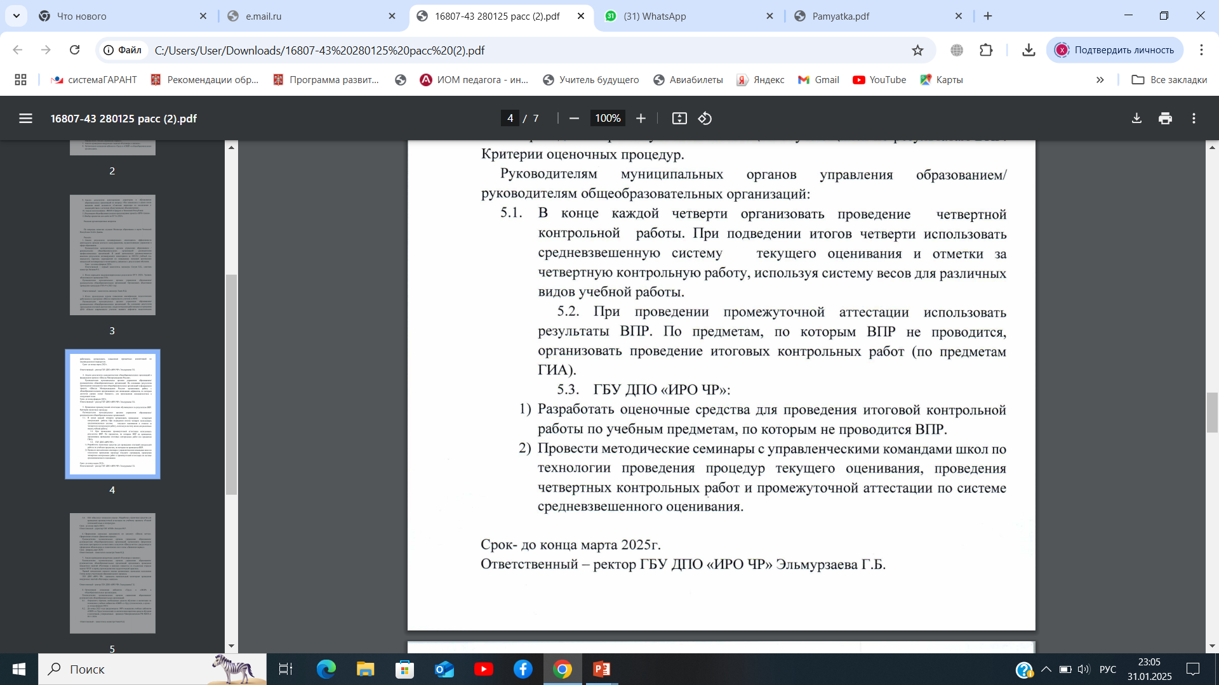
Извлечение:

Slide 30
Средневзвешенная система оценки основана не на простом определении среднего арифметического с последующим округлением результата в ту или иную сторону, а на том, что оценки за разные виды работ имеют разный вес
Шаг 1. Переход всех ОО на средневзвешенную систему оценивания:
Методические рекомендации с определение единого «веса» для каждого вида деятельности и подходов к выставлению четвертных, триместровых и годовых отметок
Актуализация ЛНА о системе оценивания и ООП в соответствующей части
Ознакомление участников образовательных отношений (на пед советах, родительских собраниях)
Шаг 2. Мониторинг перехода на средневзвешенную систему
Организация единства подходов

Slide 31
Алгоритм выставления четвертных/триместровых отметок по средневзвешенной системе расчета до конца марта 2025 г.
Четвертная/Триместровая отметка
Сумма произведений отметок *на их К/ (Сумма К этим оценкам)
Подсчет осуществляется автоматически!
В журнале появится колонка для выставления отметок за четвертные контрольные работы!

Slide 32
Промежуточная аттестация проводится на основе результатов накопленной оценки и результатов выполнения итоговой контрольной работы и фиксируется в классном журнале
(Сумма четвертных(триместровых) отметок/общее количество четвертных(триместровых) отметок + отметка за выполнение итоговой контрольной работы /ВПР) /2=годовая отметка
Годовая отметка является основанием для перевода обучающихся в следующий класс!
Годовая отметка
В журнале появится отдельная колонка для фиксирования отметки по итоговой контрольной работы (перед годовой)!

Slide 33
Как округлять при нецелых значениях?
Обязательно уточнить в ЛНА
2, 75=3
3,75=4
4,75=5

Slide 34
О технической работе в электронном журнале

Slide 35
Особенности выставления отметок в электронном журнале
https://support.dnevnik.ru/282--monitoring-aktivnosti-raboty-v-sisteme-dnevnik-ru
Приказ Минобрнауки ЧР от 24.11.2023 г. № 1411-п «О создании региональной информационной системы «Цифровая образовательная платформа Чеченской Республики»
АИС «Мониторинг»- предназначен для обеспечения возможности для сотрудников Минобрнауки ЧР и муниципальных органов управления образования мониторинга качества образовательных услуг:

Slide 36
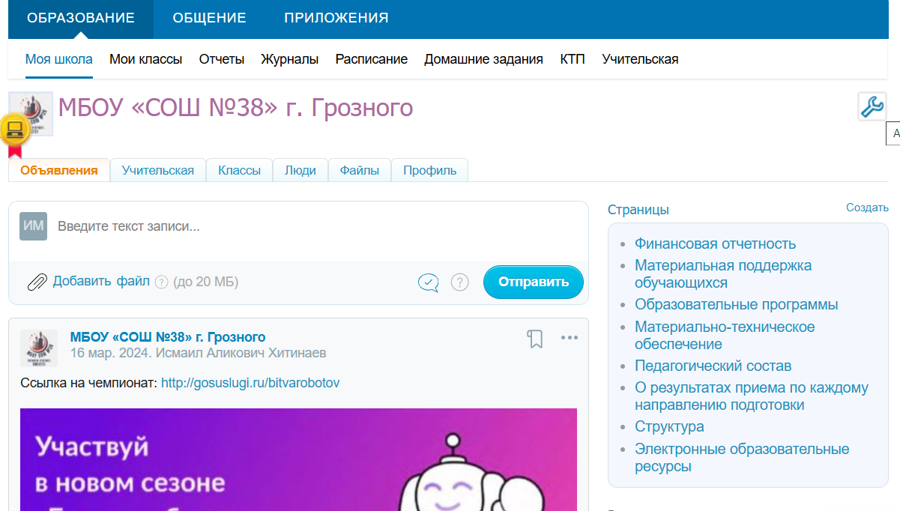


Slide 37
За что ставим отметки?
Результаты учебной деятельности
Электронный журнал определяет более 80 видов учебной деятельности
(не исчерпывающий перечень)

Slide 38
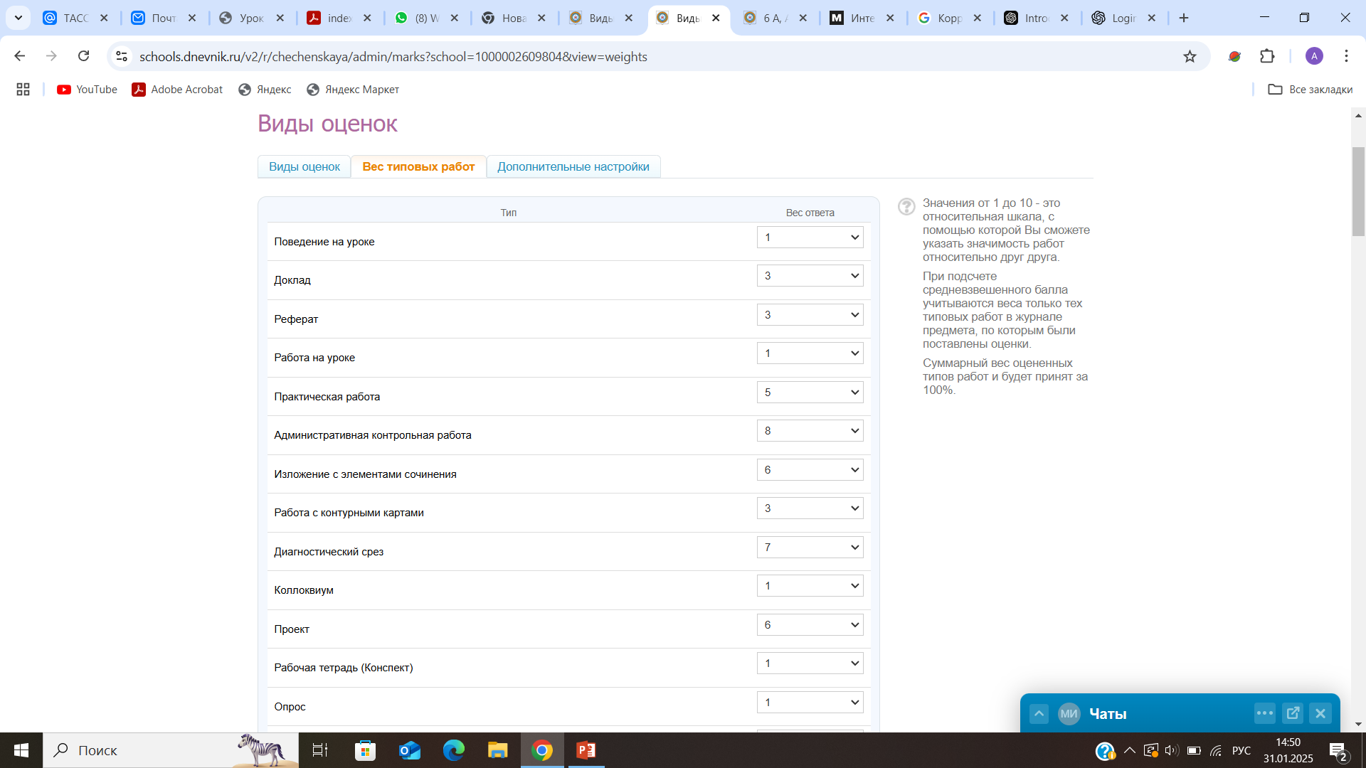

Slide 39
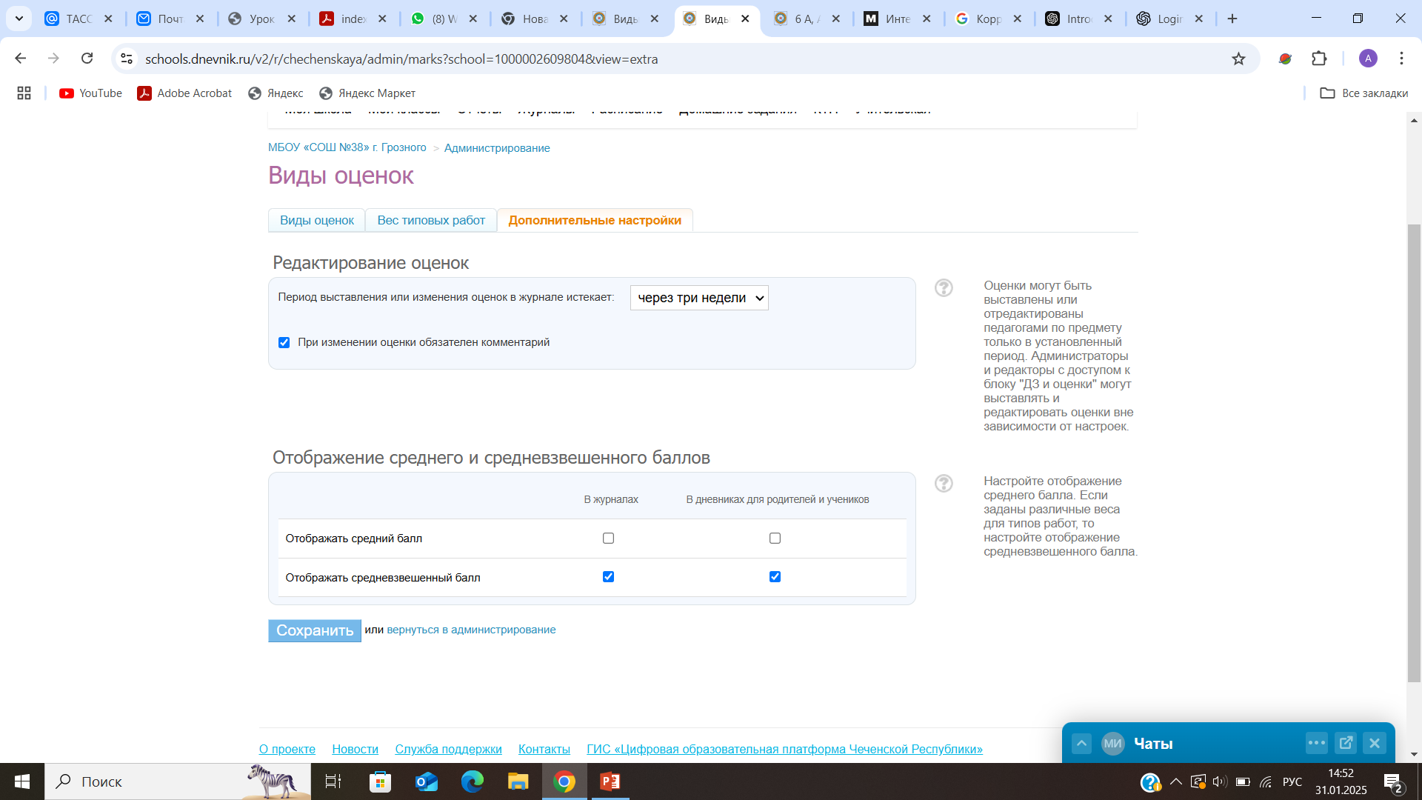

Slide 40
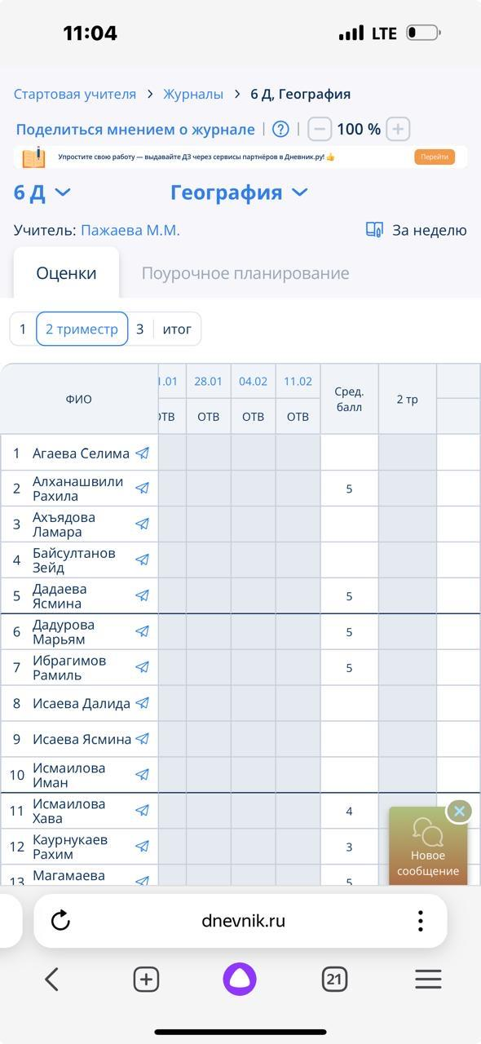
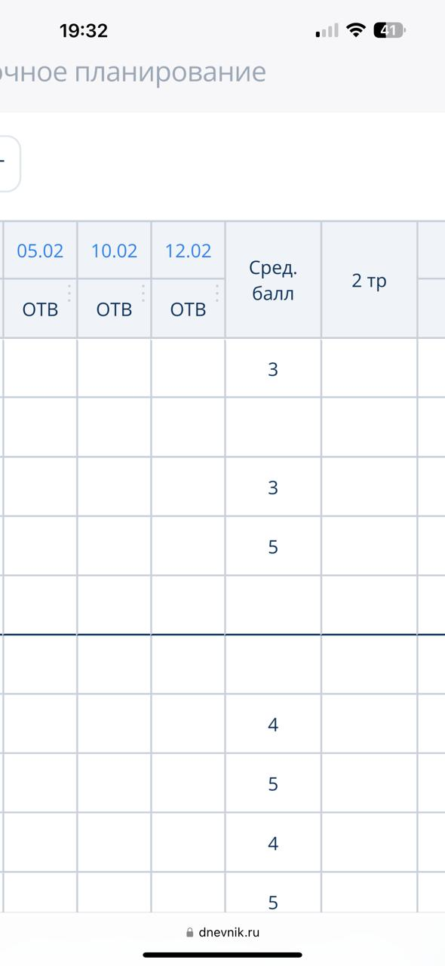


Slide 41
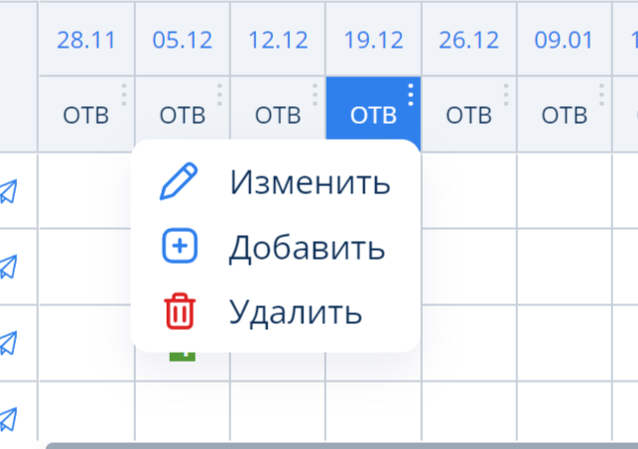
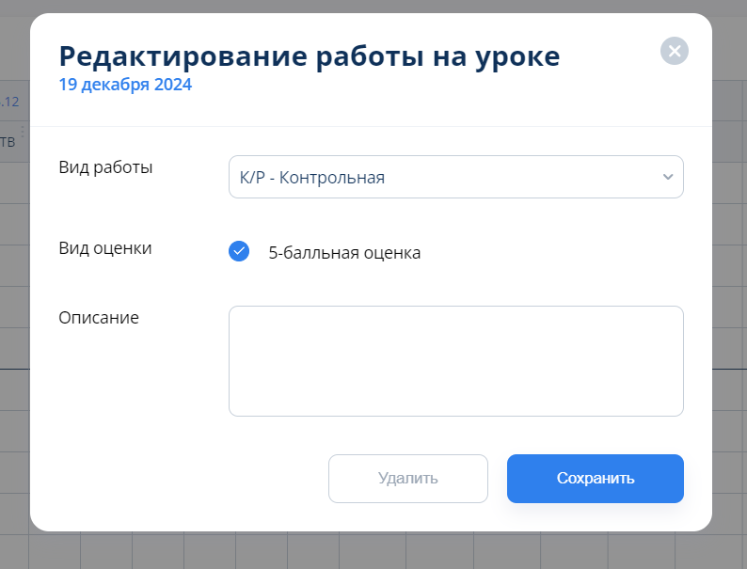
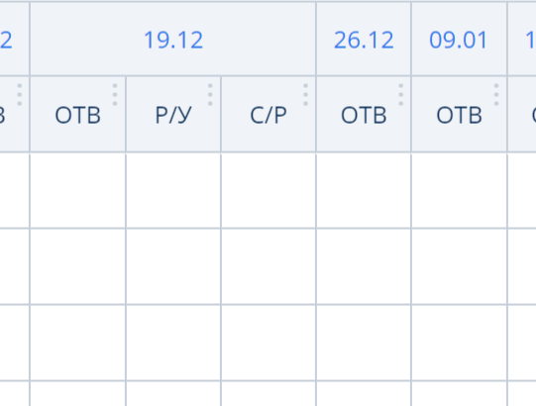

Slide 42
Особенности выставления отметок в электронном журнале
2 несуществующие проблемы, связанные с заполнением журнала
Нельзя всем учащимся ставить отметки, если не было контрольной работы!
2. Нельзя закрывать урок без 5-7 отметок учащимся!
«Своевременное выставление оценок» - Доля оценок, выставленных в день проведения урока до 21:00 (для ОО с обучением в две смены - до 13:00 следующего дня), от общего количества оценок, выставленных за отчётную неделю. В расчёте учитываются только виды работ: «Ответ на уроке», «Поведение», «Работа на уроке» и «Наизусть»
«Наполненность оценками» - Доля учеников, у которых по всем предметам в текущем отчётном периоде (четверти, триместре и т.д.) выставлено достаточное для аттестации количество оценок (минимум 3). Только 2-11 классы и предметы с аттестацией
Иные требования к заполнению журнала и накопляемости оценок могут быть утверждены на локальном уровне в ОО!

Slide 43
Какая накопляемость отметок ?
Обязательно уточнить в ЛНА
0,5- 1 час в неделю= не менее 3 отметок за четверть/триместр
2-3 часа в неделю= не менее 5 отметок за четверть/ триместр
4 и более часов в неделю= не менее 7 отметок за четверть/триместр

Slide 44
Количество видов учебной деятельности
Уровни образования | Количество | Время на 1 вид | Плотность
Начальная | 3-7 | 5-7 мин | 60-80 %
Основная | 5-7 | 7-10 мин | 70 %
Средняя | 5-7 | 7-10 мин | 90 %
Плотность- отношение времени затраченного на учебную деятельность к общему времени урока

Slide 45
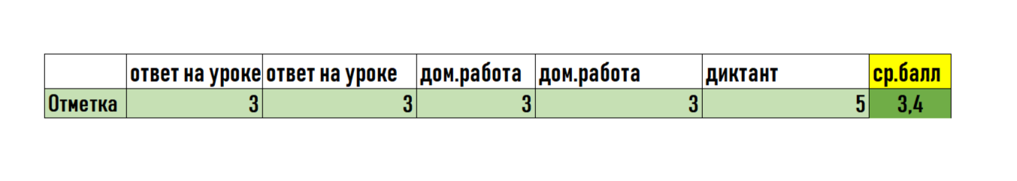
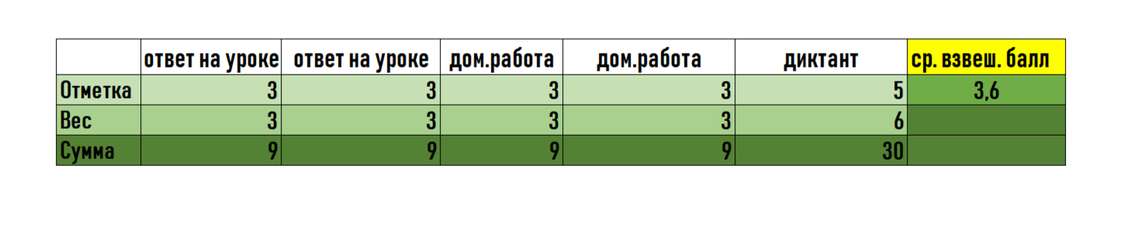

Slide 46
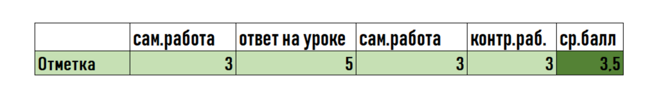

Slide 47
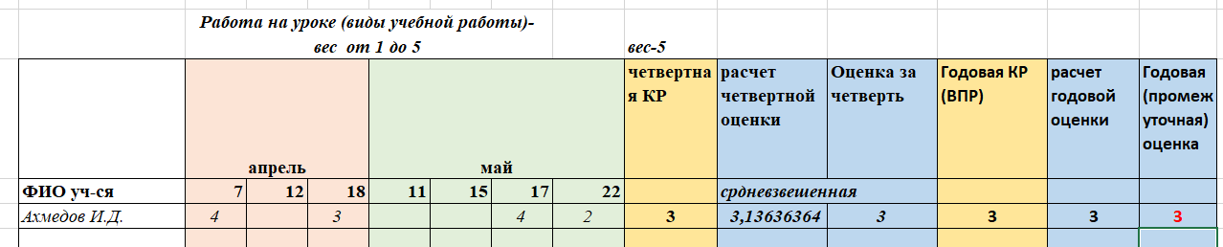
ВПР – как обязательная процедура промежуточной аттестации. Критерии оценочных процедур (за четверти (триместры) и год)
Расчет в электронном журнале Дневник.ру
=СРЗНАЧ(M6(оценка за четверть):N6 (оценка за ГКР(ВПР))
=(D6*3+F6*3+I6*3+J6*3+K6 (ЧКР)*10)/22

Slide 48
О графике контрольных мероприятий

Slide 49
График контрольных мероприятий – документ, определяющий на учебный год либо на ближайшее полугодие все оценочные процедуры (которые выполняются всеми обучающимися в классе одновременно и длительность которых составляет не менее 30 минут), запланированные в рамках учебного процесса в ОО, и оценочных процедур федерального и регионального уровней, документы о проведении которых опубликованы на момент начала учебного года либо на момент начала полугодия
Оценочные процедуры по каждому учебному предмету в одной параллели классов не чаще 1 раза в 2,5 недели
объем учебного времени, затрачиваемого на проведение оценочных процедур, не должен превышать 10% от всего объема учебного времени, отводимого на изучение данного учебного предмета в данной параллели в текущем учебном году
График контрольных мероприятий
не проводить оценочные процедуры на первом и последнем уроках, за исключением учебных предметов, по которым проводится не более 1 урока в неделю, причем этот урок является первым или последним в расписании
не проводить для обучающихся одного класса более одной оценочной процедуры в день
разместить сформированный график не позднее чем через 2 недели после начала учебного года либо после начала полугодия, на которое формируется график, на сайте ОО на главной странице подраздела "Документы" раздела "Сведения об образовательной организации"

Slide 50
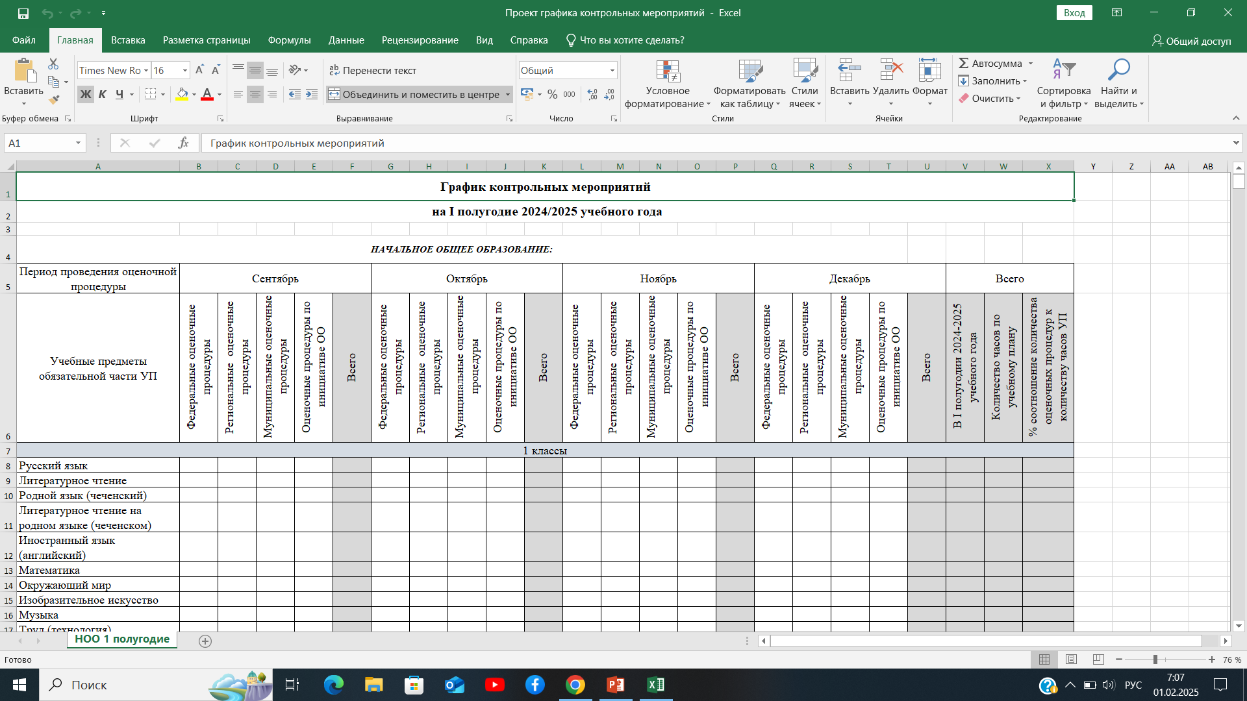

Slide 51
Стратегическая сессия
«Обеспечение единства подходов в организации и функционировании системы оценки достижения планируемых результатов в сфере общего образования в условиях реализации обновленных ФГОС»

Slide 52
Алгоритм обеспечения единых подходов в обеспечении разработки и функционирования системы оценки достижения планируемых результатов
Этап 1. Проведение стратегической сессии и обсуждение проблемных вопросов
Этап 2. Разработка методических рекомендаций
Этап 3. Актуализация ЛНА ОО, затрагивающих вопросы оценивания
Этап 4. Доработка ООП в части системы оценки достижения планируемых результатов
Этап 5. Интеграция потенциала ОО и региональных методистов в обеспечении функционирования системы оценки достижения планируемых результатов

Slide 53
Часть 2 Оценивание на уроке

Slide 54
Оценивание на учебном занятии - это процесс соотношения реальных результатов образования с планируемыми целями, при этом условно-формальным (знаковым) выражением этого процесса является отметка
Шаг 1. Определение целей/результатов оценивания
Шаг 2. Подбор оценочных материалов и (или) «опорного» задания
Оценивание как этап урока
Шаг 3. Актуализация критериев оценивания
Шаг 4. Оценивание во время урока
Шаг 5. Обратная связь ученикам
Шаг 6. Рефлексия (самооценка)
Шаг 7. Фиксация результатов
Шаг 8. Коррекция урока

Slide 55
Глоссарий
Оценивание - это процесс наблюдения за деятельностью обучающихся, а также процесс описания, сбора, регистрации и интерпретации информации. Это процесс соотношения реальных результатов образования с планируемыми целями, при этом условно-формальным (знаковым) выражением этого процесса является отметка
Оценка- это результат процесса оценивания
Отметка- это символ, условно-формальное, количественное выражение оценки учебных достижений учащихся в цифрах, буквах или иным образом
Критерий оценивания- признак, основание, правило принятия решения по оценке чего-либо на соответствие предъявленным требованиям (мере)
Формы оценивания- это метод или способ, с помощью которого учитель организует и проводит процесс оценки учебных достижений учеников
Формативное оценивание — это процесс оценки, проводимый учителем в ходе учебного процесса с целью получения информации о текущих знаниях, навыках и потребностях учеников. Его основная цель — не выставление итоговой оценки, а поддержка учащихся в обучении, выявление пробелов, коррекция ошибок и предоставление обратной связи
Суммативное оценивание — это процесс оценки, проводимый для подведения итогов учебной работы ученика за определённый период обучения (например, за урок, тему, четверть, год). Его основная цель — определить, насколько успешно ученик достиг поставленных образовательных целей, и зафиксировать результат в виде оценки

Slide 56
Глоссарий
Нормативное оценивание — это способ оценки учебных достижений, при котором результаты ученика сравниваются с установленными нормами, стандартами или результатами других учеников. Основная цель — определить, насколько достижения ученика соответствуют общепринятым требованиям или как его успехи соотносятся с успехами сверстников
Критериальное оценивание — это подход к оценке учебных достижений, при котором результаты ученика оцениваются на основе заранее установленных и чётко определённых критериев. Оно ориентировано на выполнение конкретных задач и достижение образовательных целей, а не на сравнение с другими учениками или средними показателями.
Инструменты оценивания - это методы и средства, с помощью которых учитель оценивает знания, умения, навыки и личностное развитие учеников в процессе обучения.
Оценочные материалы - совокупность контрольно-измерительных материалов (типовые задания, контрольные работы, тесты и др.) и методов их использования, предназначенных для измерения уровня достижения обучающимся установленных результатов обучения
Учебная деятельность- это систематическая активность учащихся, направленная на приобретение знаний, навыков и компетенций. Учебная деятельность включает в себя следующие компоненты: учебная задача, учебные действия, действия самоконтроля и самооценки
Рефлексия- это этап урока, в ходе которого учащиеся самостоятельно оценивают свое состояние, свои эмоции, результаты своей деятельности
Обратная связь на уроке — это процесс обмена информацией между учителем и учеником, который помогает оценить и улучшить качество усвоения учебного материала. Она включает в себя комментарии, рекомендации и уточнения, направленные на то, чтобы ученик понял свои успехи, ошибки и пути для дальнейшего развития

Slide 57
Алгоритм оценивания результатов учащихся на уроке
8 шагов

Slide 58

Шаг 1. Определение целей/результатов оценивания
Соотнесите цели урока с планируемыми результатами, определенными в ФРП/РП :
https://edsoo.ru/rabochie-programmy- ФРП
https://edsoo.ru/konstruktor-rabochih-programm/ -Конструктор рабочих программ
https://tc.edsoo.ru/- Тематический классификатор
Убедитесь, что отбираемые материалы по содержанию урока соответствуют целям/планируемым результатам

Slide 59

Шаг 2. Подбор оценочных материалов и (или) «опорного» задания
Подготовьте задания и (или) вопросы, которые помогут выявить уровень достижений учащихся.
Используйте разные формы и источники:
1.1) задания из учебников и учебных пособий
2) типовые задания из банков ВПР и ГИА
3) задания из верифицированного контента
4) Самостоятельно разработанные задания
Пре
Важно помнить, что количество заданий/упражнений – не есть количество видов деятельности!

Slide 60
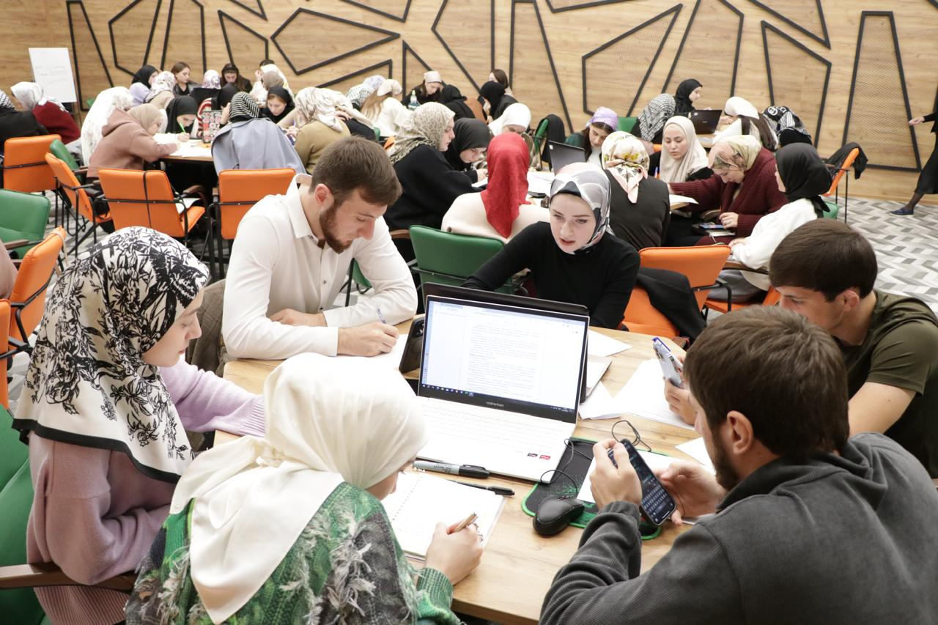
Шаг 3. Актуализация критериев оценивания
В соответствии с методическими рекомендациями по оцениванию по соответствующим предметам
https://edsoo.ru/mr-russkij-yazyk/

Slide 61

Шаг 4. Оценивание во время урока
В процессе выполнения задания наблюдайте за учениками:
Насколько точно они понимают задание?
Какие методы и стратегии они используют?
Как они взаимодействуют с другими (в групповой работе)?
Оценивайте выполнение работы по заранее определенным критериям!!!

Slide 62
Что именно оцениваем?
Предметные результаты
Виды деятельности:
познавательная деятельность (исследование, анализ, обобщение, классификация)
коммуникативная деятельность (обсуждение, работа в группе, дискуссия)
практическая деятельность (опыты, моделирование, упражнения )
рефлексивная деятельность (оценивание, самоанализ, выводы)
игровая деятельность (викторины, квесты)
Цель учебного занятия
Метапредметные результаты
Личностные результаты
Формы деятельности:
Индивидуальная форма
Групповая форма
Фронтальная форма

Slide 63
Инструменты оценивания
Предметные результаты
Современные
Традиционные
Письменные работы
Устный опрос
Домашние задания
Классовые работы
Оценка на основе работы в тетрадях
Рубрики и чек-листы оценивания
Самооценка и взаимооценка
Проектное оценивание
Оценка с помощью цифровых технологий
Игровые и интерактивные методы (игры, викторины)
Портфолио
Наблюдение

Slide 64

Шаг 5. Обратная связь учениками
В процессе и после выполнения задания дайте каждому ученику обратную связь:
- похвалите сильные стороны работы
- укажите, что можно улучшить
- определите моменты, над которыми стоит еще поработать

Slide 65
Типы обратной связи на уроке
Вербальная обратная связь
Обратная связь в процессе работы
Обратная связь после выполнения задания
Невербальная обратная связь –жесты, мимика, зрительный контакт
Обратная связь между учениками

Slide 66
Модели мотивирующей обратной связи на уроке
(примеры)
Вербальная обратная связь
Невербальная обратная связь –жесты, мимика, зрительный контакт
1. Ситуация: Ученик правильно решил задачу
Неправильно: “Молодец,.!”(Должна присутствовать оценка процесса или работы.)
Правильно: “Отлично! Ты верно решил задачу, особенно хорошо справился с расчетами. Так держать!”(Похвала с акцентом на сильные стороны.)
Ситуация: Ученик сделал ошибку в работе
Неправильно: “Сколько раз можно объяснять одно и то же?!”(Создает негативный эмоциональный фон, демотивирует.)
Правильно: “Ты допустил небольшую ошибку в расчетах. Давай вместе разберемся, чтобы в следующий раз ты сделал всё правильно.”(Поддержка и ориентация на обучение.)
Ситуация: Ученик отвечает неуверенно
Неправильно: “Ты что, совсем не готовился?”(Подрывает уверенность ученика.)
Правильно: “Ты начал хорошо, давай подумаем вместе, как можно дополнить ответ.”(Создает доверительную атмосферу, поддерживает желание ответить.)
Ситуация: Ученик отвечает на вопрос
Неправильно: Пожимание плечами, отведение взгляда или выражение недовольства на лице.(Эти невербальные сигналы могут дать понять ученику, что его ответ неинтересен или не важен, что может снизить его уверенность.)
Правильно: Кивок головы, улыбка, поддерживающий взгляд.(Эти невербальные действия показывают, что учитель внимателен и заинтересован в ответе ученика.)
Ситуация: Ученик совершил ошибку при выполнении задания
Неправильно: Закатывание глаз или явное выражение разочарования на лице.(Это может заставить ученика почувствовать себя неловко и уменьшить мотивацию работать.)
Правильно: Легкое поднятие бровей и доброжелательная улыбка, показывающая готовность помочь.(Это создает атмосферу поддержки и позволяет ученику почувствовать, что ошибки — это естественная часть процесса обучения.)

Slide 67

Шаг 6. Рефлексия (самооценка)
В конце урока предложите ученикам оценить свои результаты
Это помогает развивать их регулятивные навыки
Предложите 1-2 проверенных инструмента рефлексии (самооценки)

Slide 68

Шаг 7. Фиксация результатов
Занесите результаты в электронный журнал

Slide 69
Шаг 8. Коррекция урока
На основе анализа результатов скорректируйте следующие уроки:
Алгоритм что может себе позволить учитель???
Приведите пример по вашей практике

Slide 70
Самостоятельная работа
Ознакомьтесь с содержанием нижеуказанных методических рекомендаций
Ознакомьтесь с банками заданий для текущего оценивания и проанализируете качество заданий

Slide 71
Предметная специфика оценивания результатов https://edsoo.ru/metodicheskie-posobiya-i-rekomendaczii/
Начальный уровень | Основной уровень | Средний уровень
Методические рекомендации. Система оценки предметных результатов обучения в начальной школе. Русский язык. Литературное чтение. Математика. Окружающий мир (2023 г.) | Русский язык: Методические рекомендации. Система оценки достижений планируемых предметных результатов освоения учебного предмета “Русский язык”. 5-9 классы (2023 г.) Методическое пособие. Достижение метапредметных результатов в рамках изучения предметов филологического блока. 5-9 классы (2023 г.) Сборник типовых заданий для текущего оценивания по учебным предметам «Русский язык», «Литература», «Иностранный язык». 5 класс (2024 г.) Методические рекомендации с интерактивными заданиями для обучающихся, испытывающих трудности при изучении русского языка и литературы. 5-7 классы (2024 г.) | Русский язык: 1) Методические рекомендации. Система оценки достижений планируемых предметных результатов освоения учебного предмета «Русский язык» 10-11 классы (2024 г.)
 | Литература: Методические рекомендации. Система оценки достижений планируемых предметных результатов освоения учебного предмета “Литература”. 5-9 классы (2023 г.) Методическое пособие. Достижение метапредметных результатов в рамках изучения предметов филологического блока. 5-9 классы (2023 г.) Сборник типовых заданий для текущего оценивания по учебным предметам «Русский язык», «Литература», «Иностранный язык». 5 класс (2024 г.) | Литература: 1) Методические рекомендации. Система оценки достижений планируемых предметных результатов освоения учебного предмета «Литература» 10-11 классы (2024 г.)
 | Математика: 1) Методические рекомендации. Система оценки достижений планируемых предметных результатов освоения учебного предмета «Математика». 5-9 классы (2023 г.) 2) Методическое пособие. Достижение метапредметных результатов в рамках изучения предметов математического блока. 5-9 классы (2023 г.) | Математика:
 | Информатика: 1) Методические рекомендации. Система оценки достижений планируемых предметных результатов освоения учебного предмета «Информатика». 7-9 классы (2023 г.) | Информатика:

Slide 72
Предметная специфика оценивания результатов https://edsoo.ru/metodicheskie-posobiya-i-rekomendaczii/
Начальный уровень | Основной уровень | Средний уровень
 | История: Методические рекомендации. Система оценки достижений планируемых предметных результатов освоения учебного предмета «История» 5-9 классы (2023 г.) Методическое пособие. Достижение метапредметных результатов в рамках изучения предметов социально-гуманитарного блока. 5-9 классы (2023 г.) Банк заданий для текущего оценивания по учебному предмету «История». 5-9 классы (2024г.) | История: Методические рекомендации. Система оценки достижений планируемых предметных результатов освоения учебного предмета «История». 10-11 классы (2024г.)
 | Обществознание: Система оценки достижений планируемых предметных результатов освоения учебного предмета «Обществознание» (2023 г.) Банк заданий для текущего оценивания по учебному предмету «Обществознание». 5-9 классы (2024г.) | Обществознание:
 | География: Методические рекомендации. Система оценки достижений планируемых результатов освоения учебного предмета “География”. 5-9 классы (2023 г.) Методическое пособие. Достижение метапредметных результатов в рамках изучения предметов социально-гуманитарного блока. 5-9 классы (2023 г.) Банк заданий для текущего оценивания по учебному предмету «География». 5-9 классы (2024г.) | География: Методические рекомендации. Система оценки достижений планируемых результатов освоения учебного предмета «География». 10-11 классы (2024г.)
 | Английский язык: Методические рекомендации. Система оценки достижений планируемых предметных результатов освоения учебного предмета “Иностранный язык”. 5-9 классы (2023 г.) Методическое пособие. Достижение метапредметных результатов в рамках изучения предметов филологического блока. 5-9 классы (2023 г.) Сборник типовых заданий для текущего оценивания по учебным предметам «Русский язык», «Литература», «Иностранный язык». 5 класс (2024 г.) | Английский язык:

Slide 73


Контактная информация: эл. почта obrazovanie_po_pravilam@mail.ru телеграм https://t.me/obrazovanie_po_pravilam инстаграм https://www.instagram.com/obrazovanie_po_pravilam?igsh=cWMxMnZ3ZmlxYnhk&utm_source=qr

